Slide 1
برنامه ملی مدیریت سرطان
در سطح شبکه بهداشتی در مانی
دکتر علی قنبری مطلق
دانشیار دانشگاه
ردیس اداره سرطان
دکتر عهدیه ملکی
متخصص سلامت باروری
کارشناس اداره سرطان
تهران؛ بیمارستان شهید رجایی
برنامه آموزش کارشناسان سلامت خانواده
23 شهریور 98

Slide 2
سرطان و اهمیت آن

Slide 3
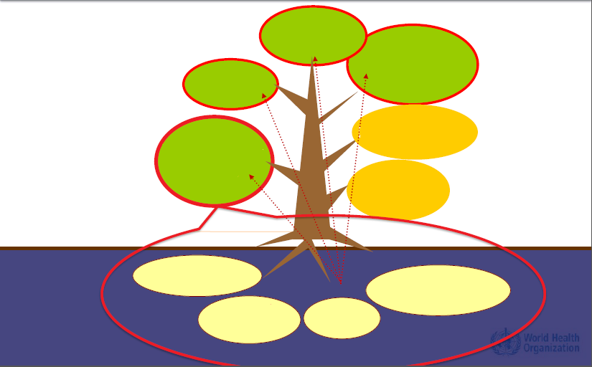
وضعیت بیماری های غیرواگیر در جهان
4 بیماری غیرواگیر: علت 60% مرگ ها در جهان (35 میلیون نفر)
80% مرگ ناشی از بیماری های غیرواگیر در کشورهاي با درآمد پايين و متوسط رخ مي­دهد.
سرطان
بیماری های
تنفسی مزمن
دیابت
اختلالات روانی
بیماری های
قلبي و عروقي
آسیب ها
نداشتن فعالیت بدنی
مصرف الکل
رژیم غذایی
ناسالم
دخانيات

Slide 4
وضعیت بیماری های غیرواگیر در ایران
80% بيماريهاي قلبي وعروقي و 40% سرطان ها
با حذف عوامل خطر
قابل پيشگيري هستند.
در ایران 72 % علل مرگ،
بیماری های غیرواگیر هستند

Slide 5
سرطان در ایران
دومین دلیل مرگ و میر
300 هزار بیمار بهبود یافته در طی 5 سال
سالیانه 112 هزار مورد جدید

Slide 6
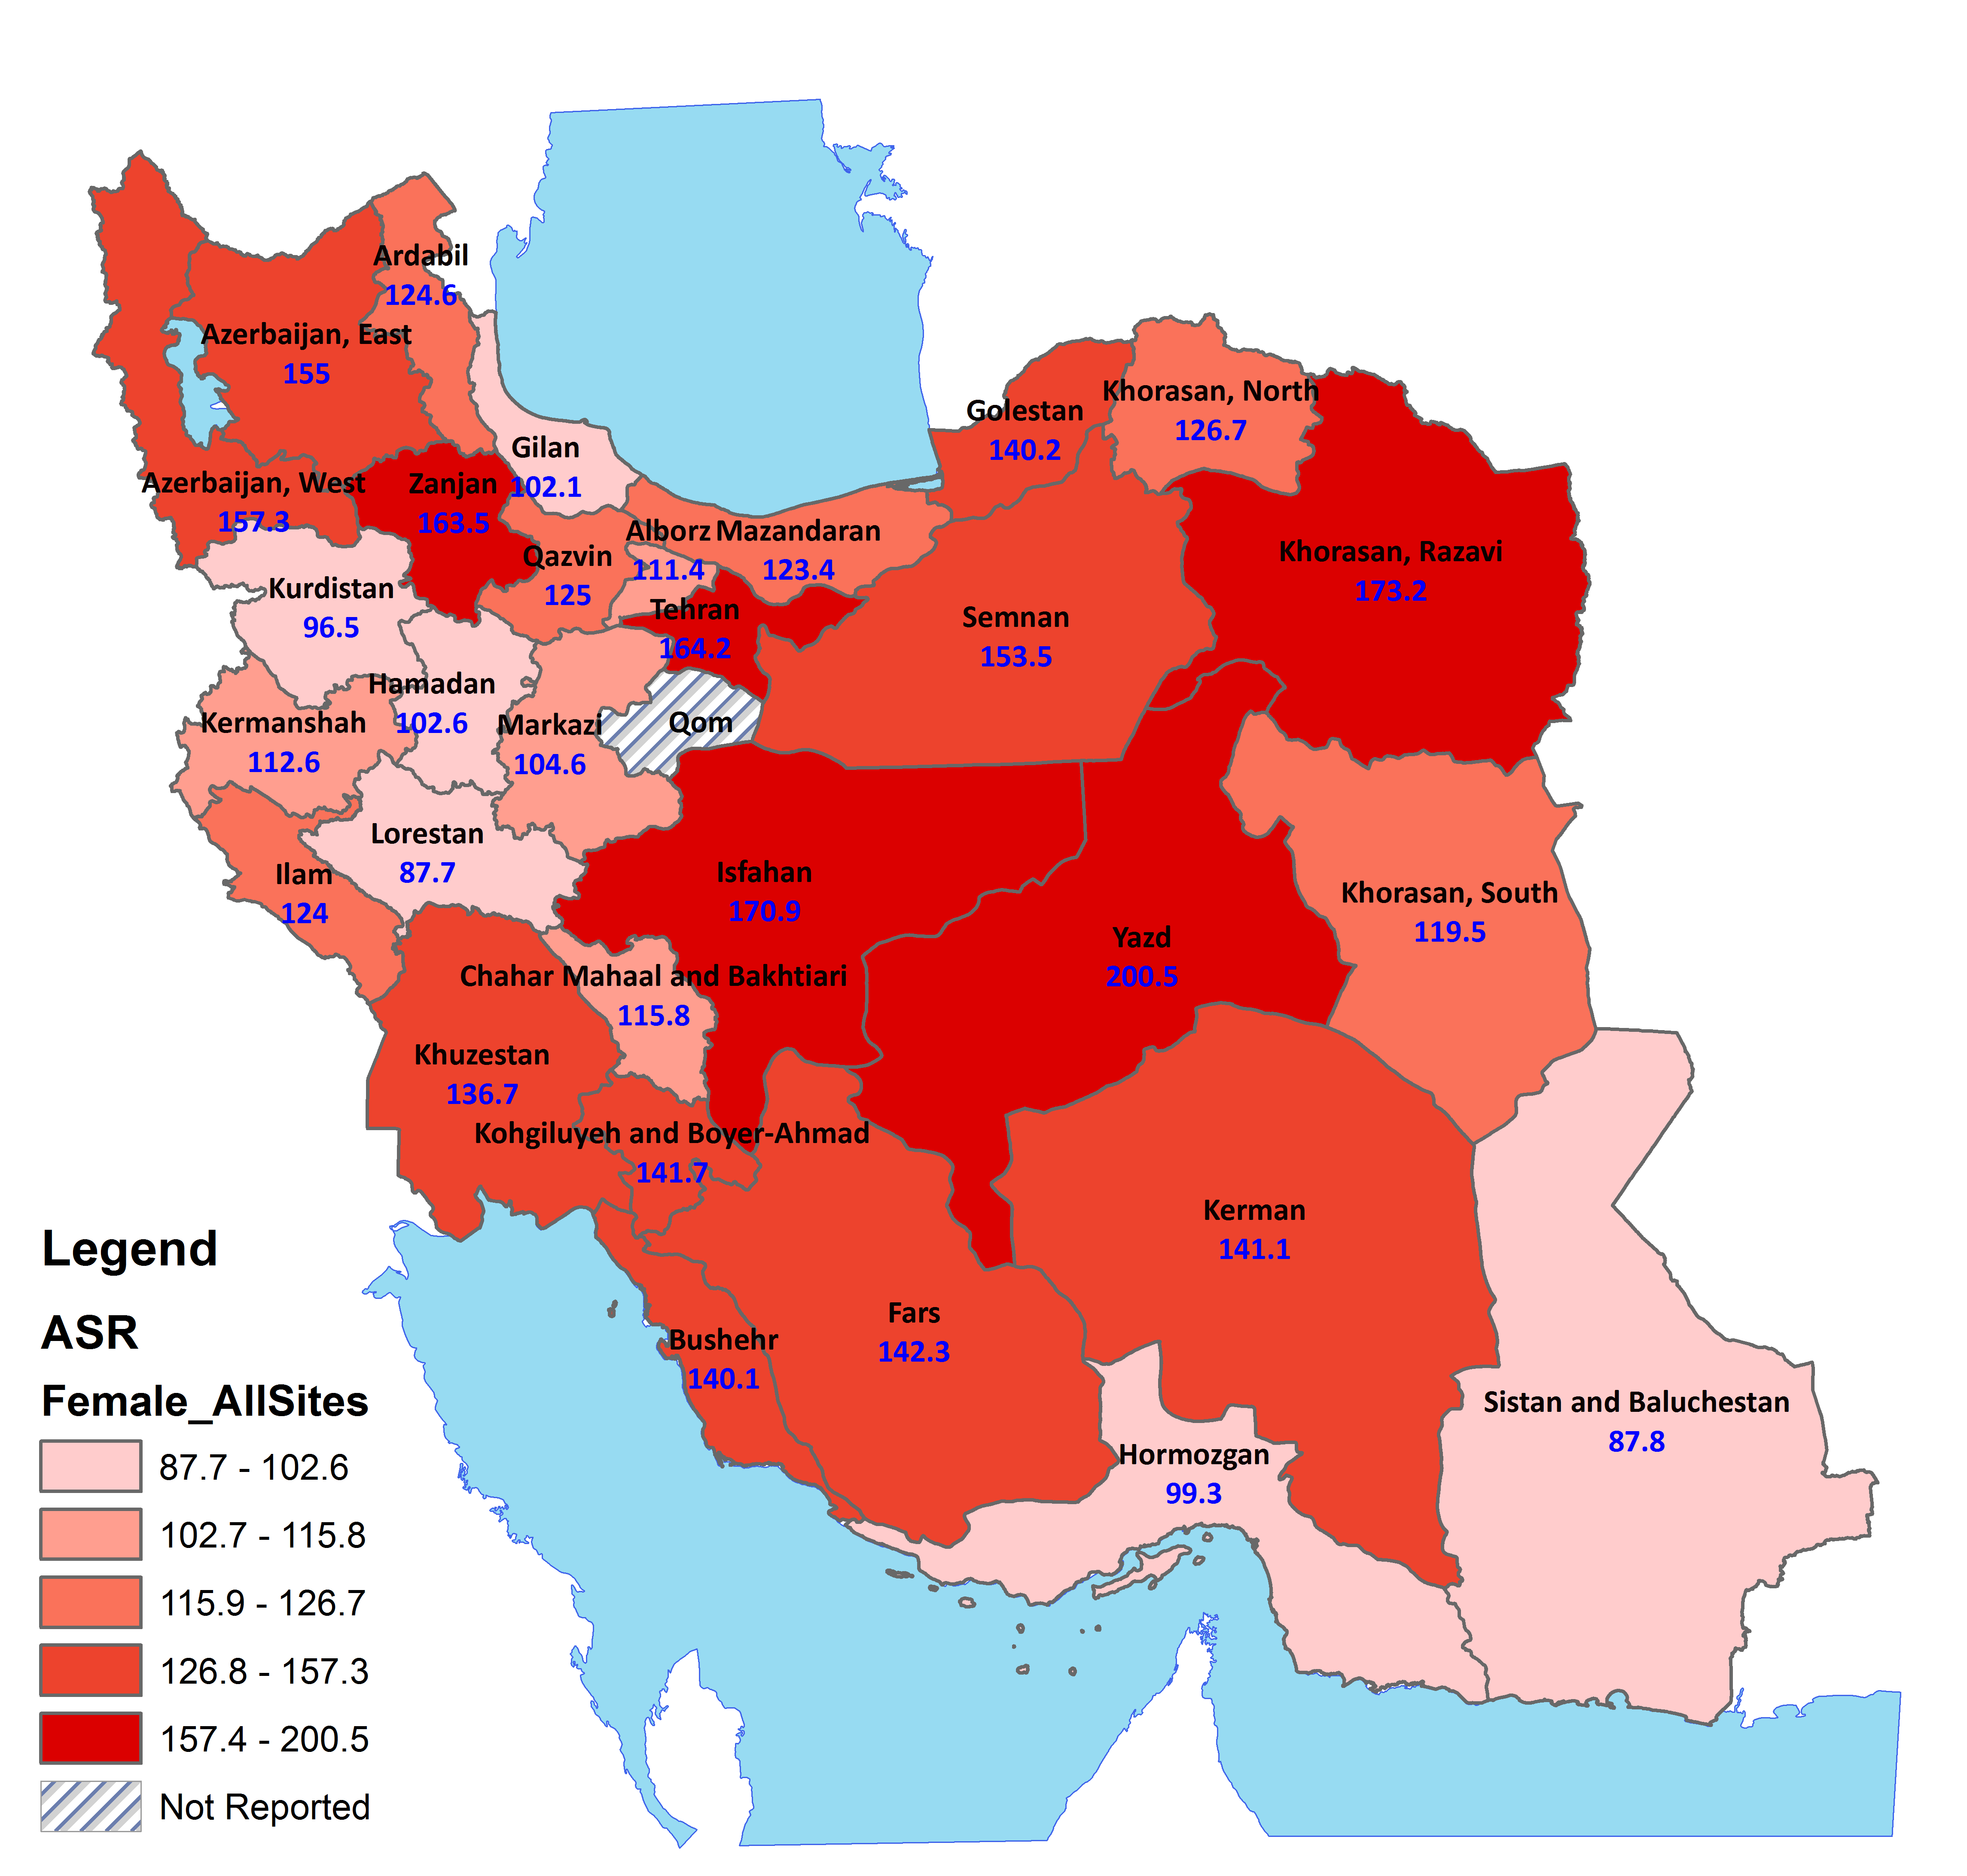
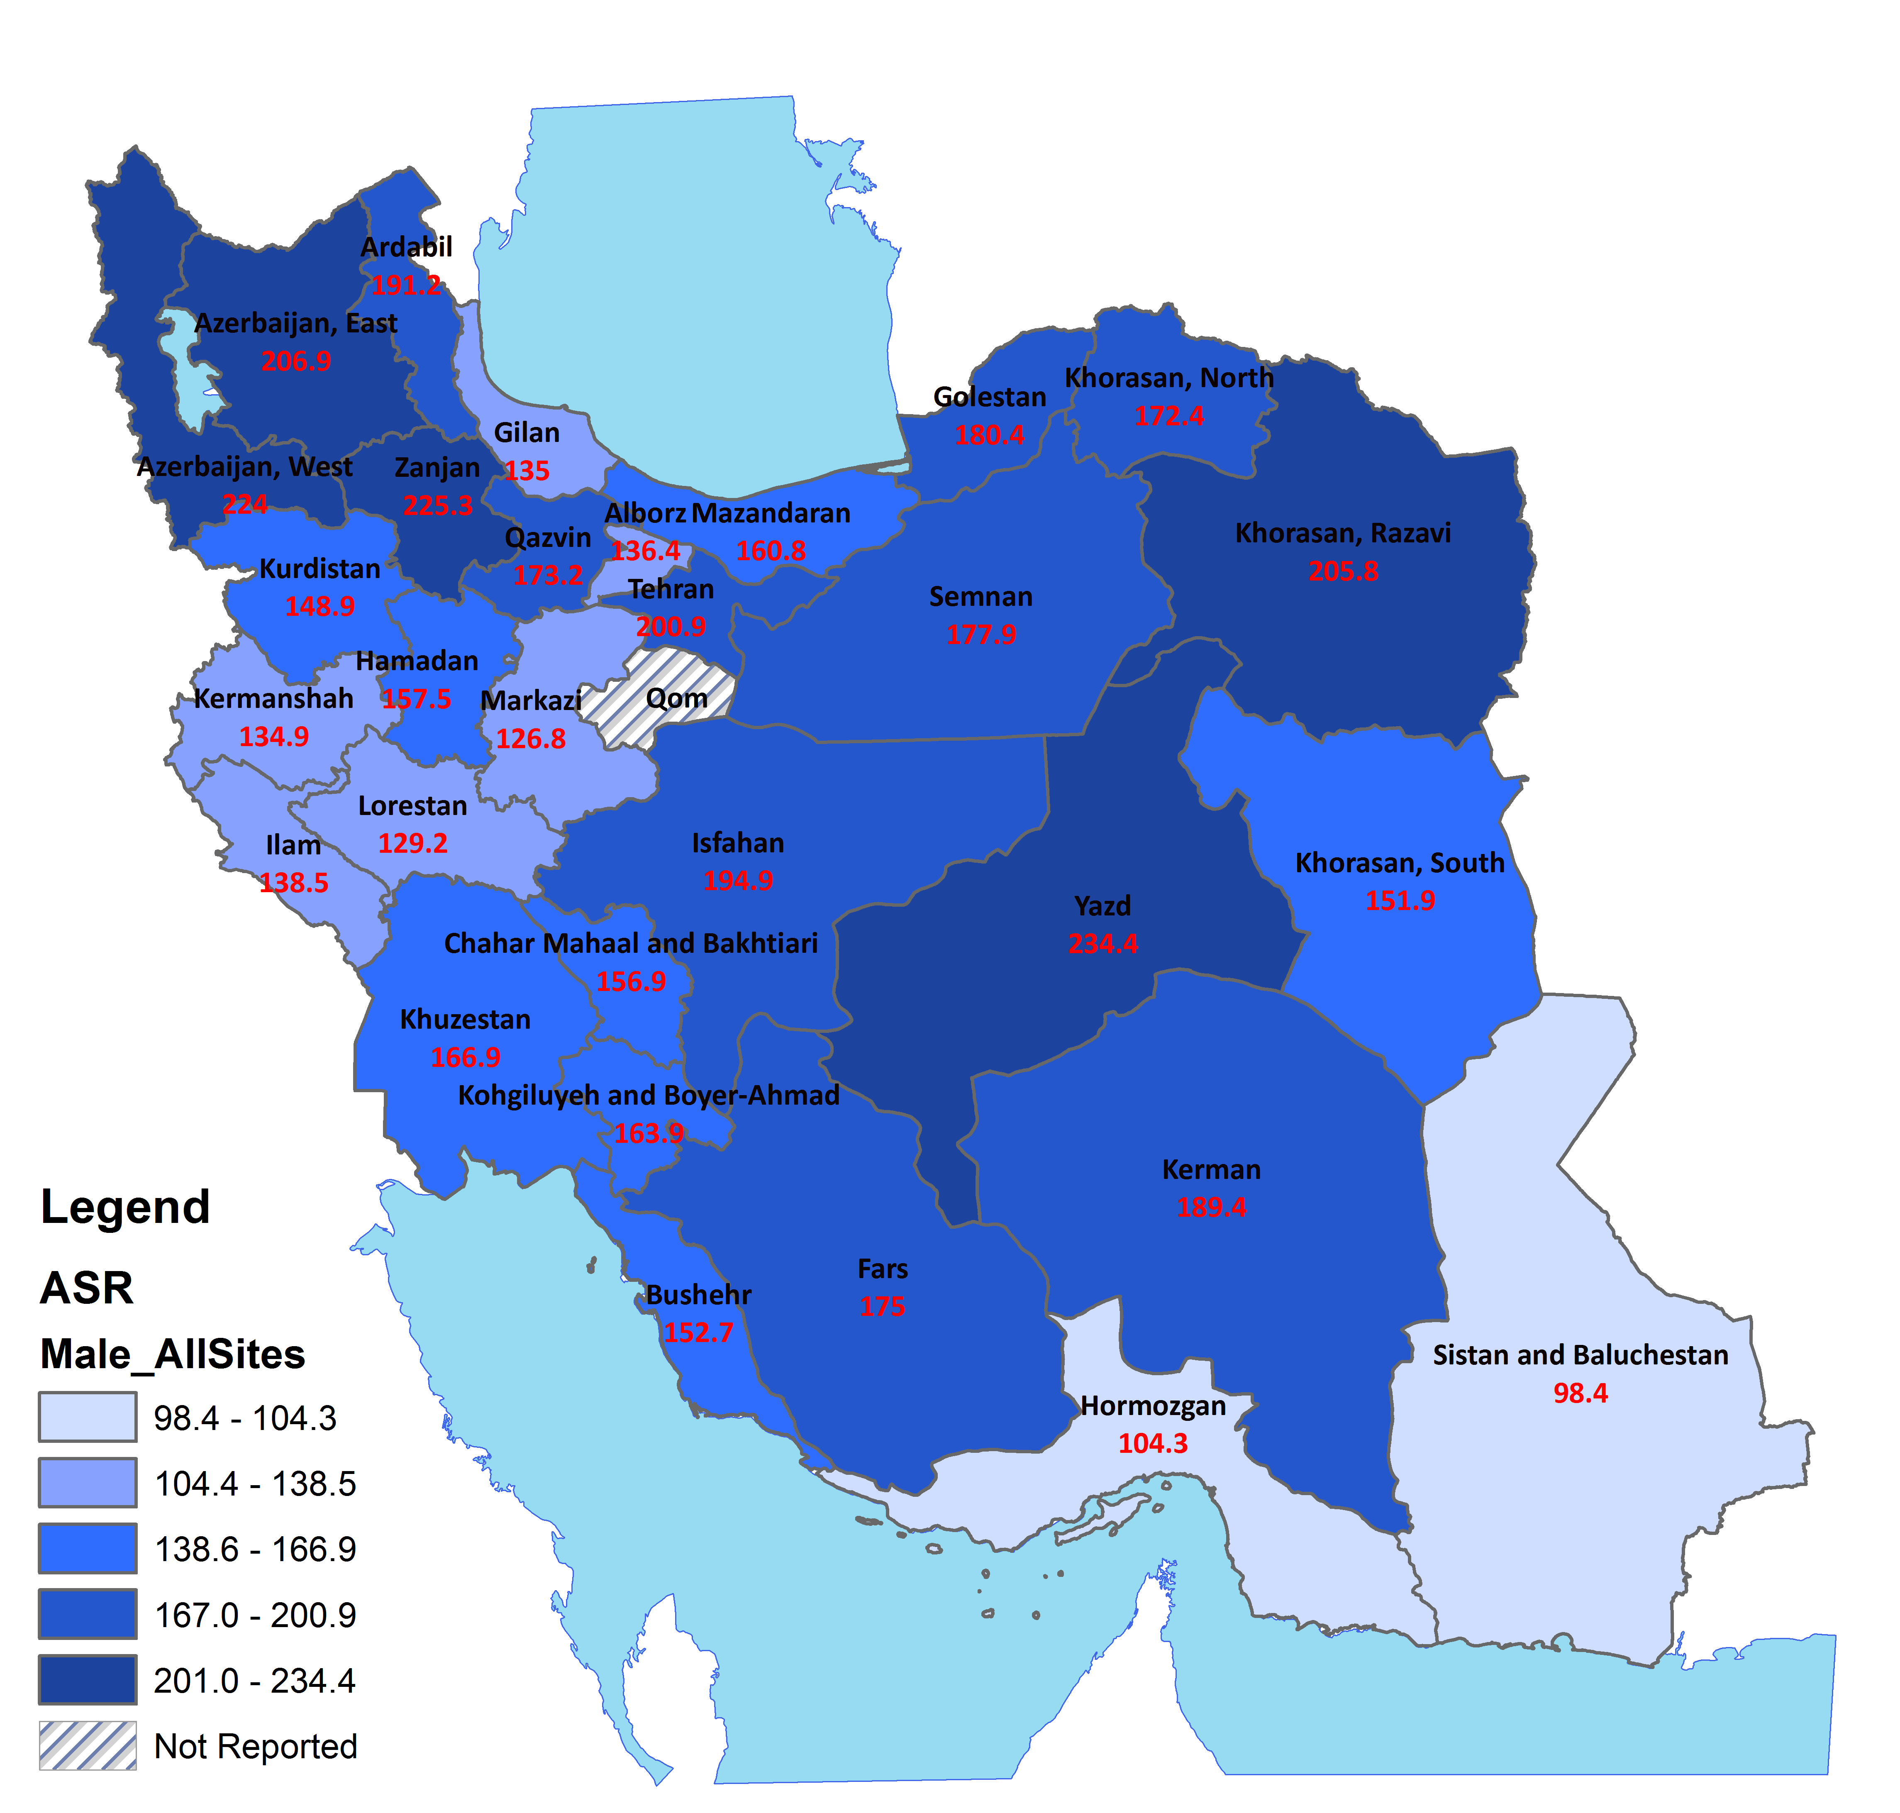
All Cancer ASR, Iran, 2014
Female
Male

Slide 7
وضعیت سرطان در ایران و جهان
(مقایسه بروز در ایران و جهان)
ایران
جهان
متوسط بروز در ایران (به ازای هر 100 هزار نفر) | گروه جمعیتی
157 | مردان
130 | زنان
متوسط بروز جهانی (به ازای هر 100 هزار نفر) | گروه جمعیتی
219 | مردان
183 | زنان
میزان بروز سالیانه سرطان در ایران کمتر از متوسط جهانی است
اما...

Slide 8
وضعیت سرطان در ایران و جهان
(تعداد بروز موارد جدید و مرگ و میر سالیانه)
بروز و مرگ و میر سرطان در ایران
(هزار نفر)
بروز و مرگ و میر سرطان در جهان
(میلیون نفر)
بیش از 70% از این افزایش بروز و مرگ و میر در کشورهای در حال توسعه رخ می دهد

Slide 9
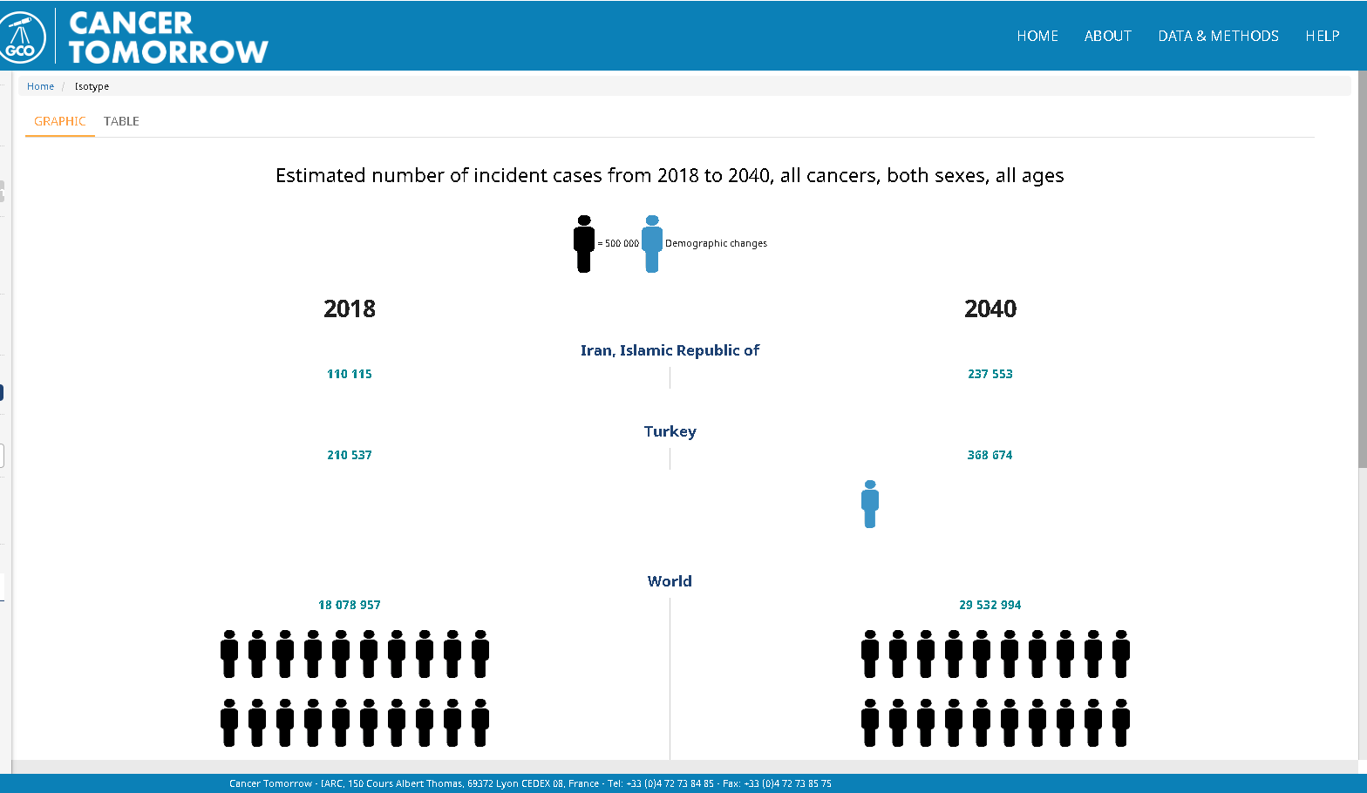
اپیدمیولوژی سرطان
(پیش بینی افزایش تعداد سرطان، کل سرطان ها، از 2020 تا 2040)

Slide 10
اپیدمیولوژی سرطان
(پیش بینی افزایش تعداد سرطان، کل سرطان ها، از 2020 تا 2040)

Slide 11

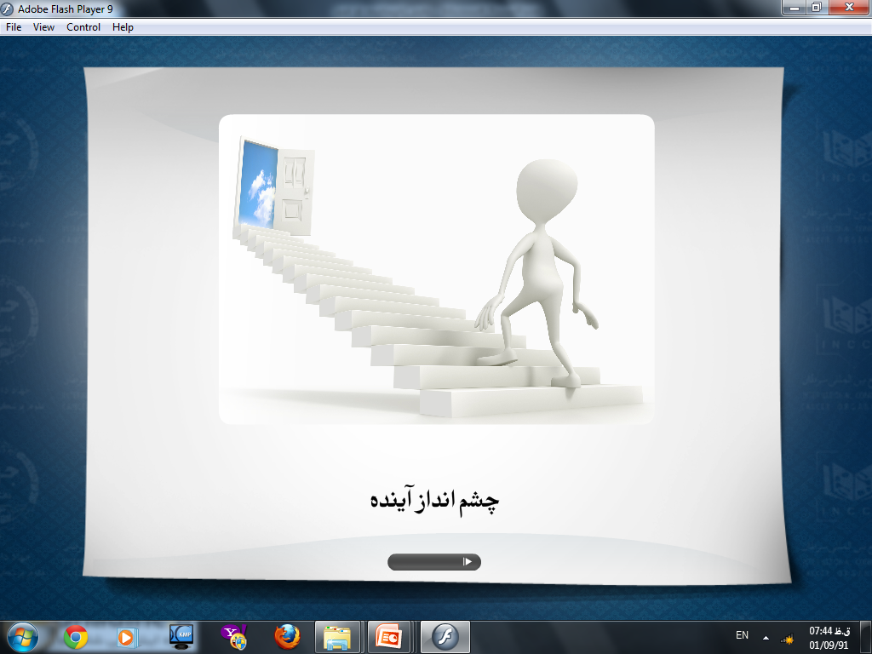
چرا سرطان رو به افزایش است؟

Slide 12
افزایش سن جمعیت
ایران
جهان
در سال 1979: 58 سال
در سال 2012: 74 سال
متوسط امید به زندگی
71 سال
سرطان ارتباط مستقیم با افزایش سن جمعیت دارد

Slide 13
شرایط شیوه زندگی و عوامل محیطی در ایران
عوامل محیطی
شیوه زندگی
میزان مصرف انرژی ؛
2800 کیلوگرم (در برابر 1900)
سرانه تولید گاز Co2؛
7 تن (در برابر 4/6)
ذرات معلق؛
115 میکروگرم (در برابر 60)
عدم مصرف 5 وعده میوه؛ 90%
فعالیت بدنی کم؛ 40%
افزایش وزن؛ 60%
کلسترول بالا؛ 25 تا 50%
Iran STEPS Survey 2009 , WHO 2010 , World Bank

Slide 14
چه باید کرد؟
محدودیت منابع
افزایش بروز و مرگ و میر
تعیین اولویت های ملی
همکاری همه ذینفعان

Slide 15

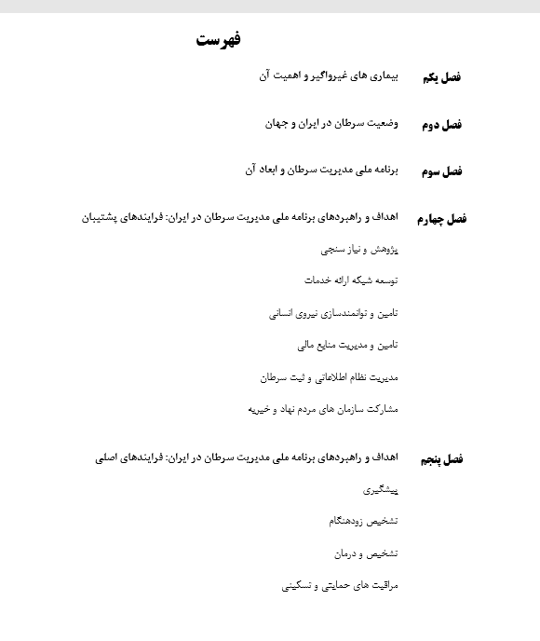
برنامه ملی مدیریت سرطان
(تدوین و نهایی سازی سند برنامه)

Slide 16
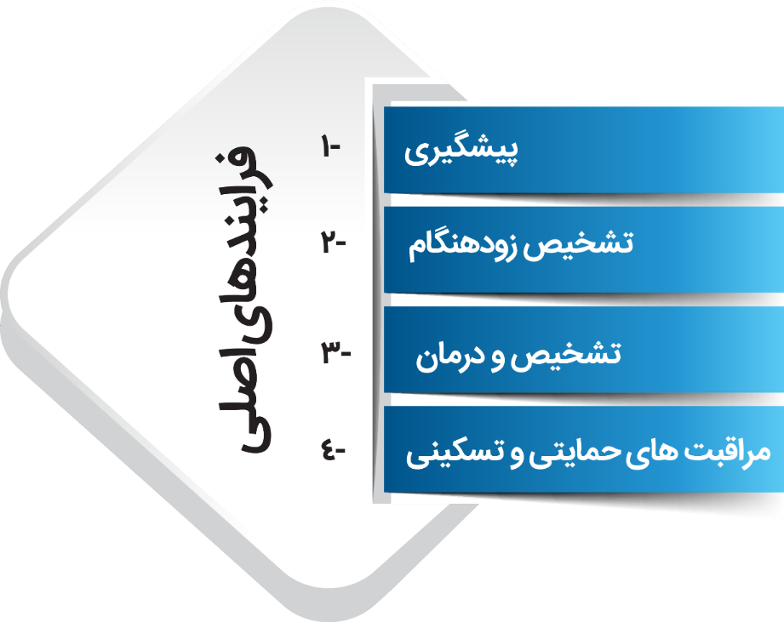
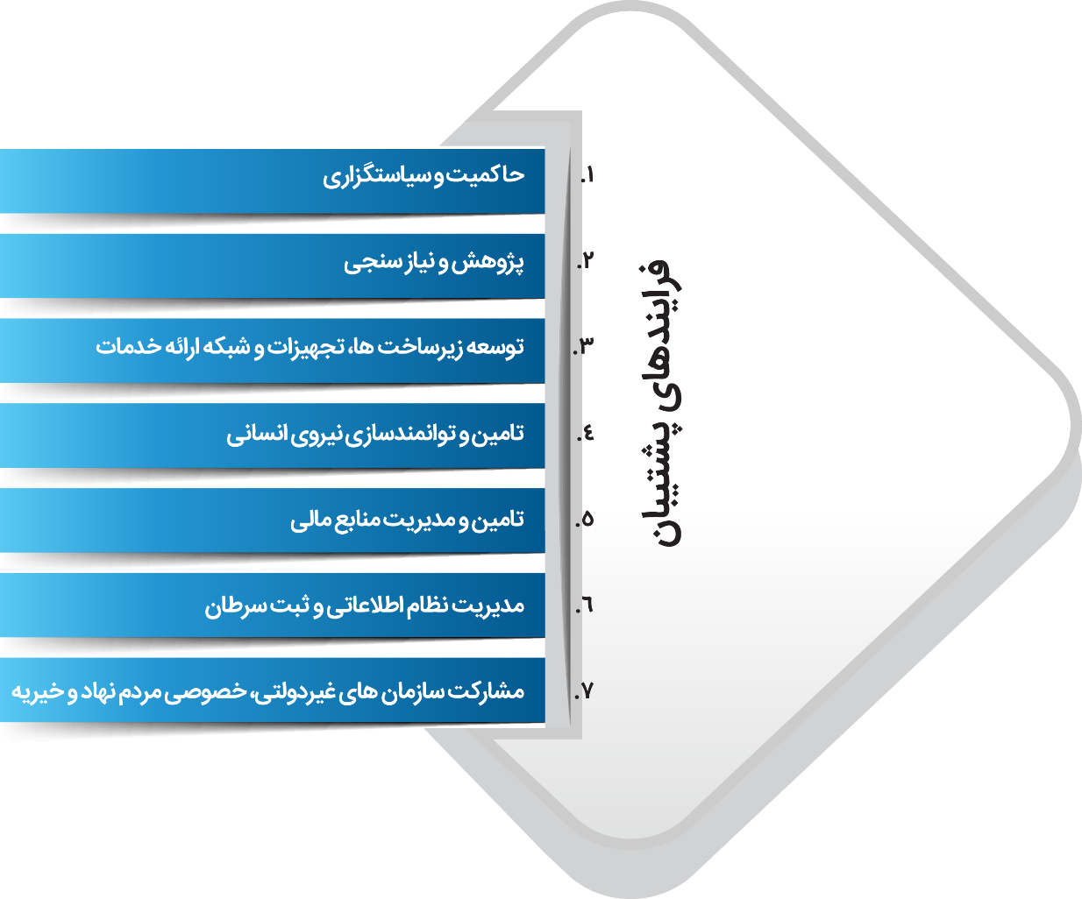
برنامه ملی مدیریت سرطان
(تعیین فرایندهای اصلی و پشتیبان)

Slide 17
سطوح گوناگون پیشگیری
سطح صفر؛ از بین بردن منبع خطر
سطح 2؛ تشخیص زودهنگام
سطح 3؛ درمان و بازتوانی
سطح 1؛ دوری از مواجهه

Slide 18
سطوح گوناگون پیشگیری
Pre-clinical phase
Clinical phase
Onset of symptoms and/or signs
Onset of disease
Early detection
Exposure
D₁ Cure
A
B
C
D₂ Disability
D₃ Death
Primary prevention
Secondary prevention
Tertiary prevention

Slide 19
تشخیص زودهنگام و غربالگری سرطان

Slide 20

تشخیص زودهنگام سرطان
(اجزا و الزامات برنامه)
آموزش عمومی در مورد علایم و نشانه های سرطان
آموزش ارائه دهندگان خدمات سلامت در مورد علایم و نشانه های سرطان
تشخیص و ارجاع به موقع
در اختیار داشتن تست های تشخیصی
در اختیار داشتن امکانات درمانی مناسب
انجام همه مراحل در زمان مناسب و عدم تاخیر

Slide 21
تشخیص زودهنگام سرطان
(مهمترین راهبردها)
سه سرطان انتخاب شده، قابل پیشگیری ترین سرطان ها هستند.
پیشنهاد سازمان جهانی بهداشت برای مداخله هستند.
بار اصلی برنامه در سطح PHC بر عهده ماماهای آموزش دیده و بهورزان (مراقبان سلامت) است.
ثبت اطلاعات بیماران در سامانه سیب و کمک برنامه نرم افزاری در تصمیم گیری اهمیت زیادی دارد.
تمرکز اصلی برنامه بر آمادگی PHC برای شناسایی بیماران پرخطر (سابقه مثبت خانوادگی و ...) و دارای علایم مشکوک و ارجاع به موقع آن ها به سطح دو است.

Slide 22
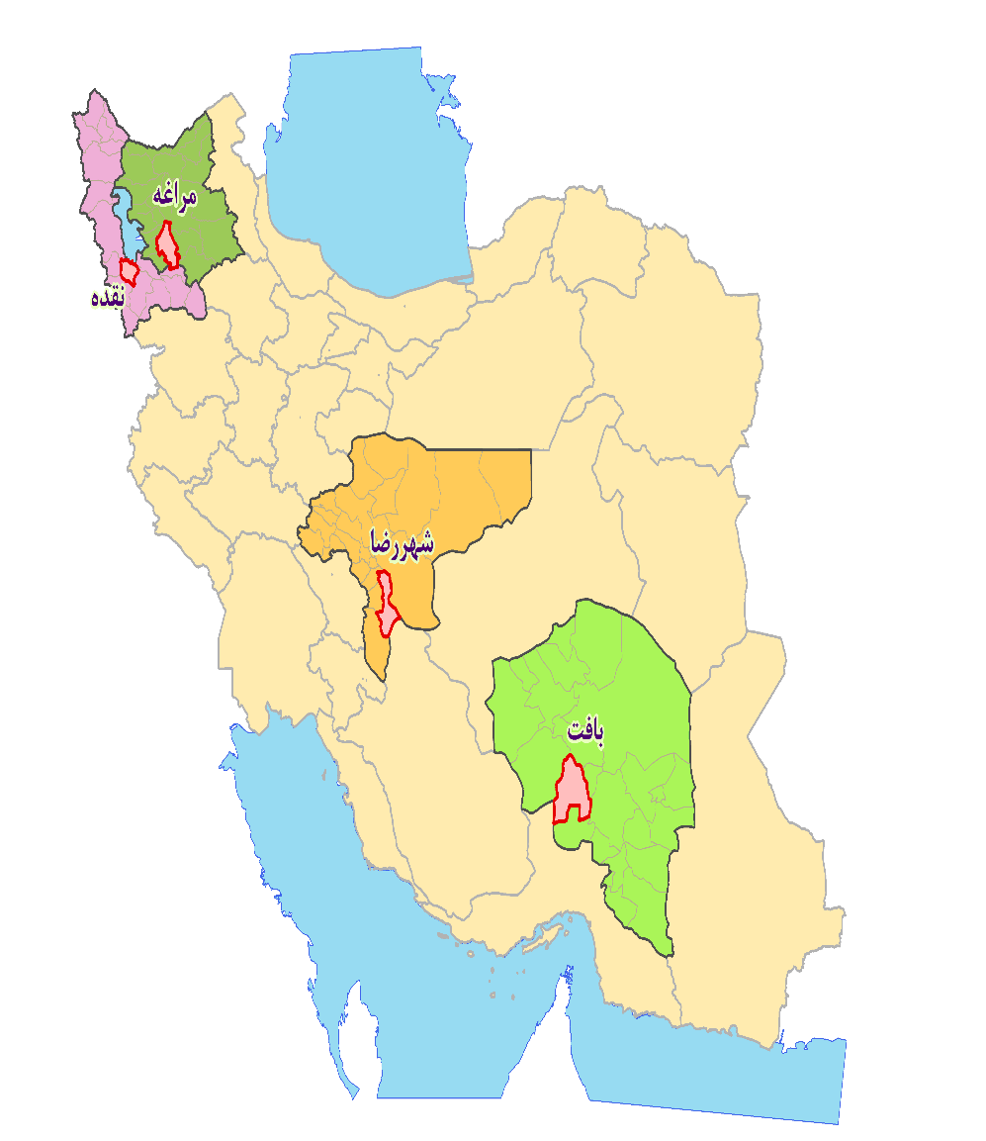
تشخیص زودهنگام سرطان
(مهمترین راهبردها)
ارزیابی های افراد برای سه سرطان، با رویکرد دو مرحله ای به ترتیب شامل اقدامات تشخیص زودهنگام و غربالگری انجام می شود.
بررسی های ابتدایی که در طی پایلوت نیز تایید شد، نشان می دهد که حدود 10 درصد جمعیت ارزیابی شده برای سه سرطان، ممکن است نیازمند ارزیابی های کامل تر در سطح دو باشند.
سطح دو خدمت در قالب مراکز تیپ یک سرطان در حال ساخت و تجهیز هستند.
مراقبت های سطح دو نیز، طبق دستورالعمل مشخص در مراکز تیپ یک سرطان ارائه می شود.

Slide 23
تشخیص زودهنگام سرطان
(رویکردهای اصلی)
آیا علایم مشکوک سرطان وجود دارد؟
آیا فرد در گروه پر خطر است؟
(پستان / دهانه رحم / روده بزرگ)
بله
خیر
ارجاع به سطح دو
روده بزرگ:
FIT
دهانه رحم:
پاپ اسمیر و HPV
پستان:
معاینه بالینی پستان

Slide 24
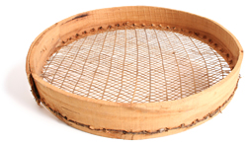
تشخیص زودهنگام و غربالگری
غربالگری؛ اقدام برای تشخیص زودتر بیماری در افراد بی علامت
تشخیص زودهنگام؛ اقدام برای تشخیص زودتر بیماری در افراد علامتدار

Slide 25
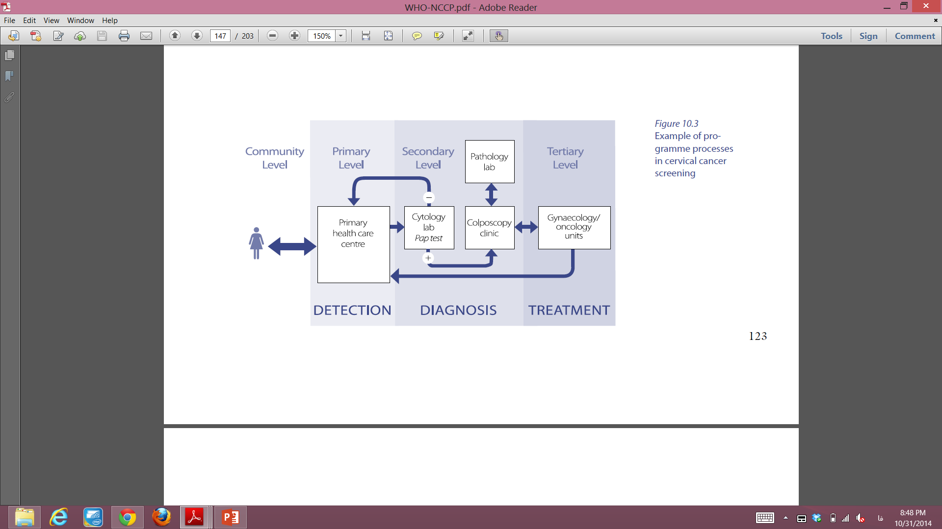
نظام مراقبت؛ زنجیر به هم پیوسته
نیاز به همکاری همه سطوح
نیاز به برنامه ریزی زنجیره خدمت در یک دبیرخانه

Slide 26
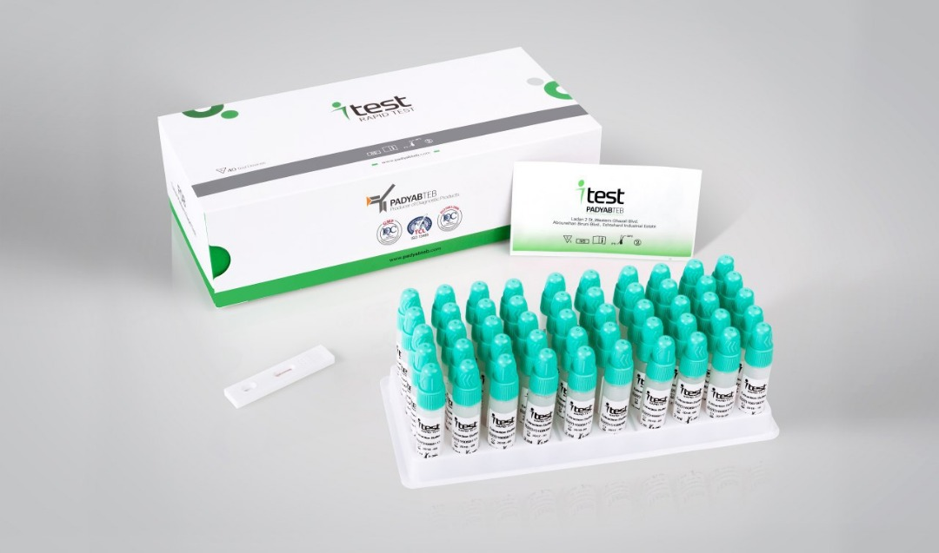
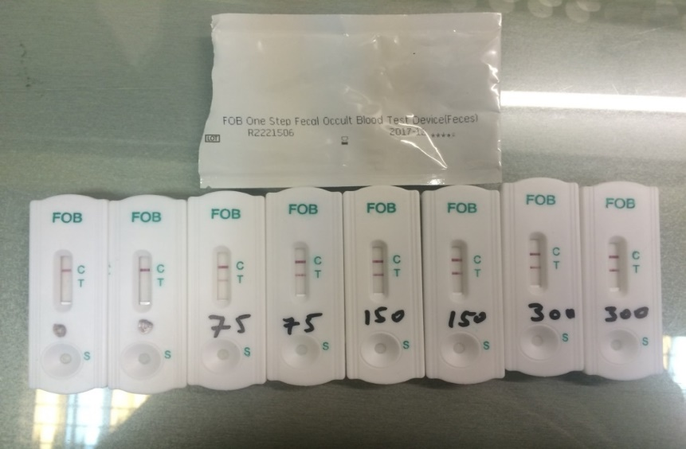
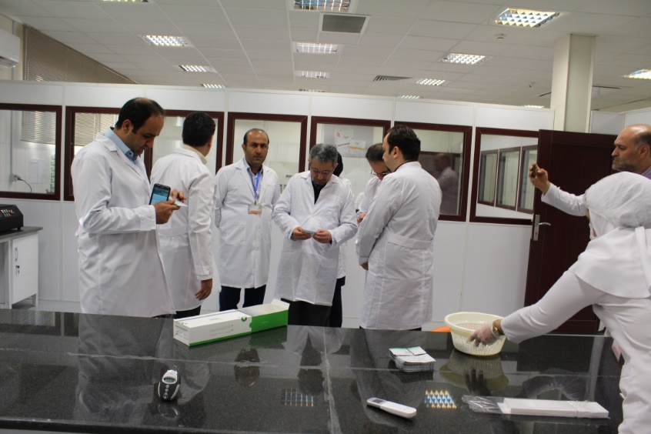
تشخیص زودهنگام سرطان
(تولید FIT ایرانی و تایید آن توسط آزمایشگاه مرجع سلامت)
Notes:
one of our prominent achievements is the ability to produce the FIT test in our country

Slide 27
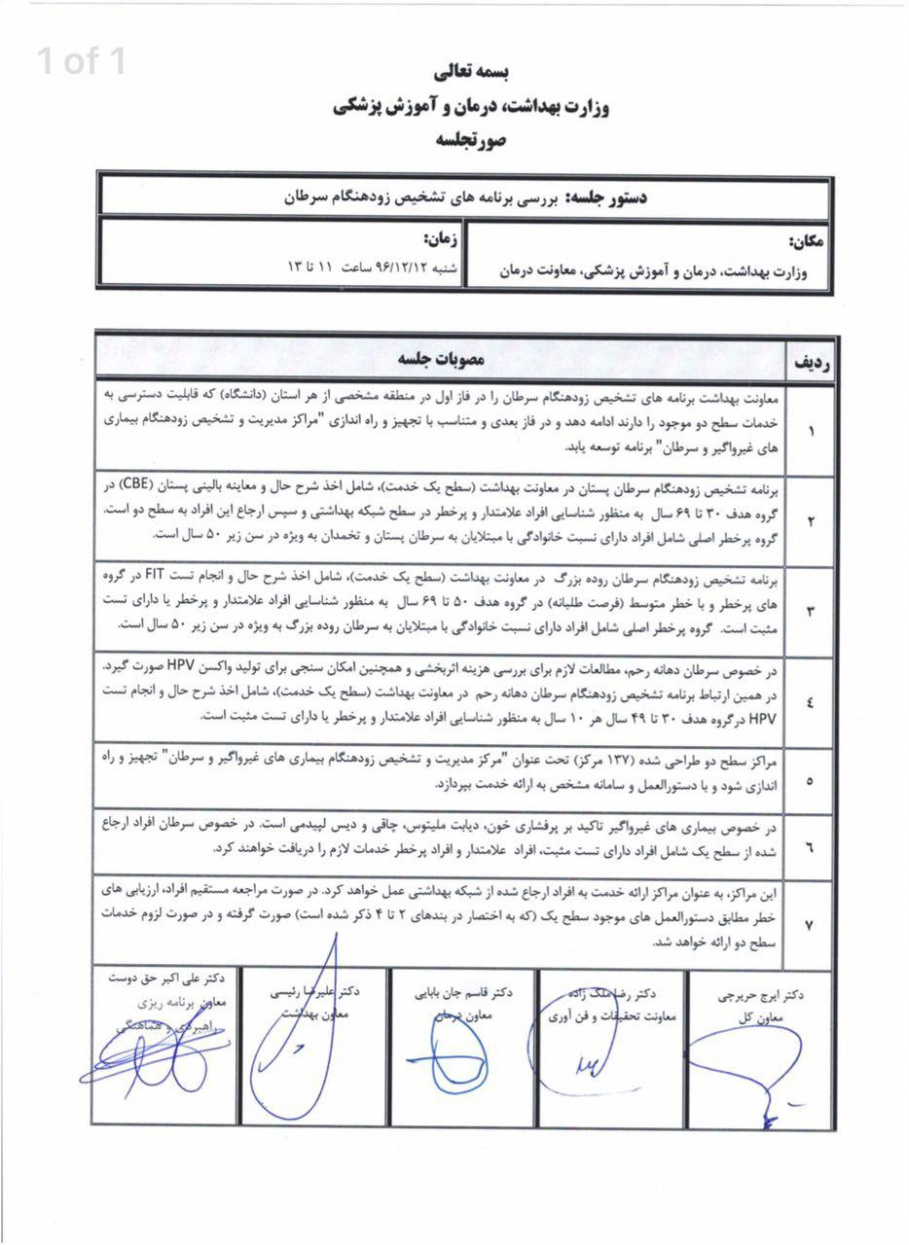
تشخیص زودهنگام سرطان
(اجماع در سطح وزارت بهداشت)
آموزش عمومی در مورد علایم و نشانه های سرطان
آموزش ارائه دهندگان خدمات سلامت (بهورز، مراقب سلامت و پزشک شبکه) در مورد علایم و نشانه های سرطان
تشخیص و ارجاع به موقع مطابق نظام ارجاع تعریف شده
ارائه خدمات تشخیصی کامل تر (ماموگرافی، کولونوسکوپی و کولپوسکوپی) صرفا برای 5% از افراد گروه هدف شناسایی شده در سطح شبکه بهداشتی که علامتدار یا پرخطر هستند.

Slide 28
تشخیص زودهنگام سرطان
(اقدامات در حال انجام)
توسعه زیرساخت ها
انتخاب و توجیه رابطان علمی و احرایی دانشگاه ها
جلب همکاری بیمه ها
تدوین راهنمای بالینی
انتخاب جمعیت هدف فاز یک برنامه
تدوین دستورالعمل سطح دو
آماده سازی سامانه سطح دو
تدوین آیین نامه سطح دو

Slide 29
برنامه پیشگیری،تشخیص زودهنگام و غربالگری
سرطان روده بزرگ

Slide 30
برنامه پیشگیری،تشخیص زودهنگام و غربالگری
سرطان روده بزرگ
اصول خود مراقبتی

Slide 31
تشخیص زودهنگام سرطان روده بزرگ
(آموزش اصول خود مراقبتی)
راه های تشخیص زودهنگام سرطان
راه های پیشگیری از سرطان
با شناخت علایم هشداردهنده سرطان روده بزرگ و مراجعه به موقع به خانه ها و پایگاه های بهداشتی می توان ضایعات پیش سرطانی را پیش از تبدیل شدن به سرطان، زودتر تشخیص داد.
باید به مشارکت در برنامه های غربالگری و تشخیص زودهنگام سرطان روده بزرگ ترغیب شوند و به شبکه بهداشتی مراجعه کنند.
به طور کلی باید به افراد آموزش داده شود که سرطان بر خلاف تصور عام، یک بیماری قابل پیشگیری است به طوری که بیش از 40 درصد سرطان ها قابل پیشگیری اند.
برای پیشگیری از سرطان روده بزرگ باید بدانیم که علل ایجاد کننده سرطان و راه های دوری کردن از آن کدامند همچنین چه عواملی اثر محافظتی در برابر این سرطان دارند.

Slide 32
اصول خودمراقبتی سرطان روده بزرگ
(علل سرطان روده بزرگ و راه های پیشگیری)
علل قابل اصلاح سرطان
علل غیر قابل اصلاح سرطان
بیماری التهابی روده (IBD)
سابقه فردی پولیپ­های آدنوماتوز
فعالیت بدنی ناکافی
افزایش وزن
الکل و دخانیات
مصرف گوشت قرمز
مصرف کم میوه و سبزیجات
افزایش سن
سابقه خانوادگی پولیپ­ یا سرطان روده بزرگ
بیماری‌های ارثی

Slide 33
اصول خودمراقبتی سرطان روده بزرگ
(علایم سرطان روده بزرگ و راه های تشخیص زودهنگام)
اصول تشخیص زودهنگام سرطان
علایم
باید افراد تشویق شوند دست کم هر دو سال در برنامه تشخیص زودهنگام و غربالگری شرکت می کنند
باید به افراد آموزش داد علایم هشداردهنده سرطان روده بزرگ را بشناسند
باید به افراد آموزش داد که اگر در فواصل برنامه های تشخیص زودهنگام و غربالگری نیز، این علایم را داشتند زودتر مراجعه کنند.
البته در عین حال باید به افراد آموزش داد که بیشتر افرادی که این علایم را دارند سرطان ندارند ولی باید بررسی های بیشتری انجام دهند.
خونریزی دستگاه گوارش تحتانی در طی یک ماه اخیر
یبوست در طی یک ماه اخیر (با یا بدون اسهال، درد شکم و احساس پر بودن مقعد پس از اجابت مزاج)
کاهش بیش از ده درصد وزن بدن در طی شش ماه همراه با یکی از علایم فوق

Slide 34
برنامه پیشگیری،تشخیص زودهنگام و غربالگری
سرطان روده بزرگ
خدمات سطح یک

Slide 35
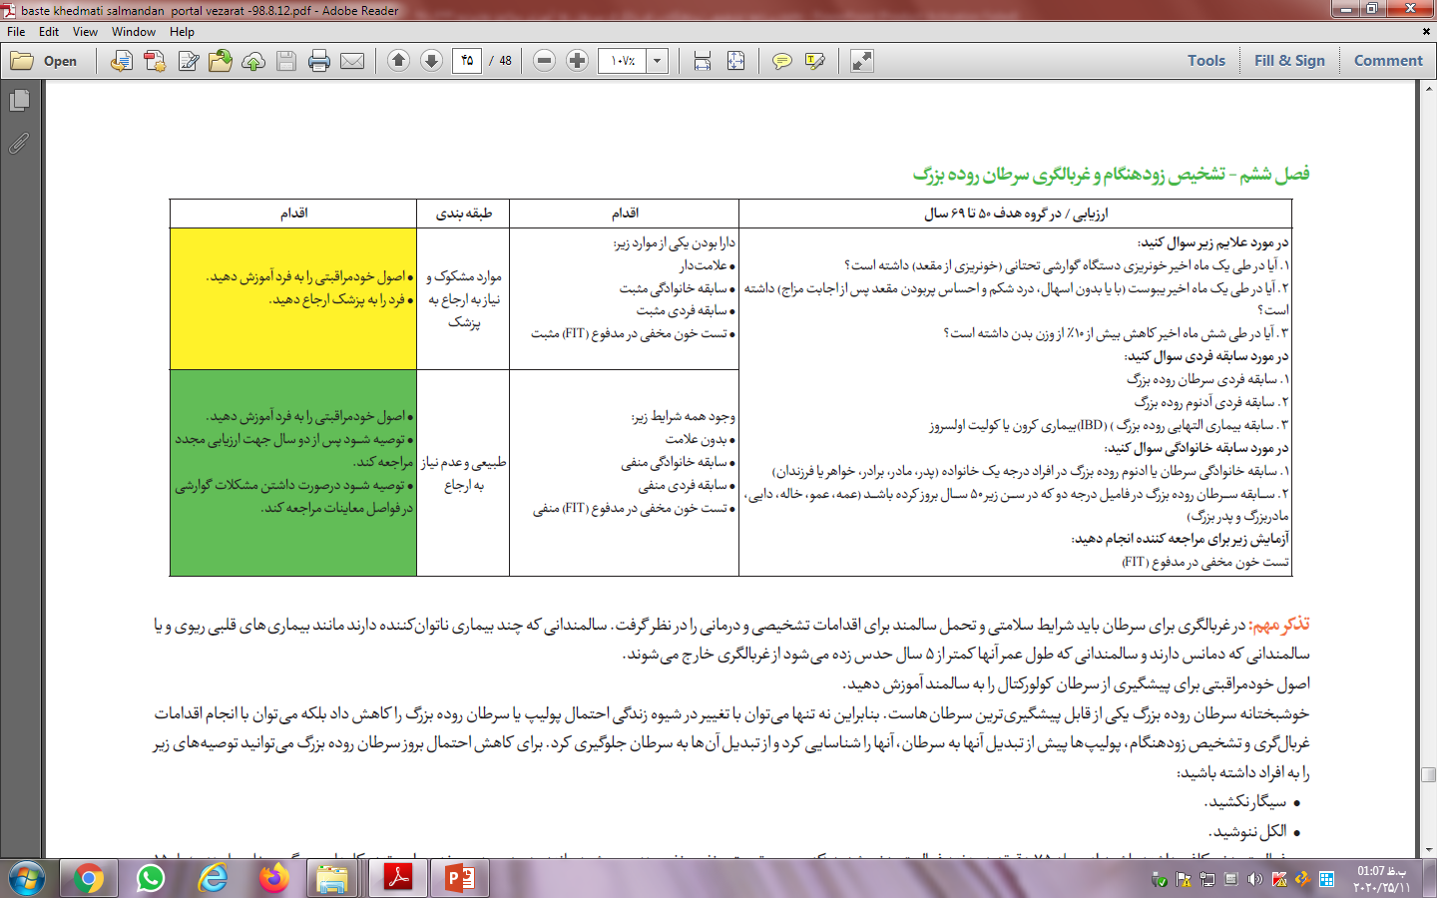

Slide 36
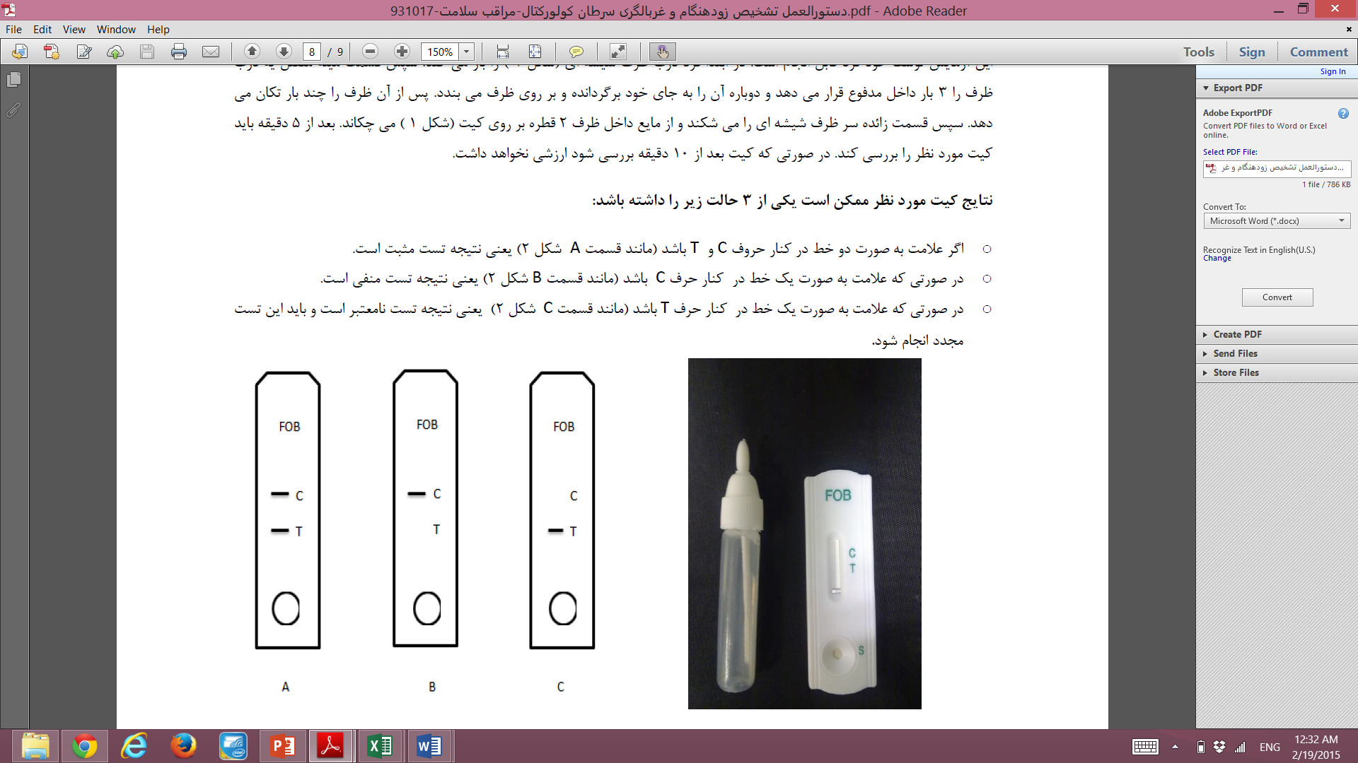
# آیا فرد سابقه فردی سرطان، ادنوم یا بیماری التهابی روده بزرگ را دارد؟
# آیا فرد سابقه خانوادگی سرطان روده بزرگ دارد؟
# آیا فرد هر یک از علایم بندهای 1، 2 یا 3 را دارد؟
1. خونریزی دستگاه گوارش تحتانی در طی یک ماه اخیر
2. یبوست در طی یک ماه اخیر (با یا بدون اسهال، درد شکم و احساس پر بودن مقعد پس از اجابت مزاج)
3. کاهش بیش از ده درصد وزن بدن در طی شش ماه
# آیا تست FIT مثبت است؟
انجام ارزیابی های تکمیلی توسط پزشک³:
# معاینه شکم و رکتال
# بررسی چارت علایم و نشانه های مشکوک به سرطان روده بزرگ
یکی از موارد مثبت است
همه موارد منفی است
افراد در فاصله 50 تا 69سال توسط بهورز/مراقب سلامت، از نظر دارا بودن علایم و سوابق زیر بررسی و آزمون FIT انجام می شود¹
بررسی علایم و سوابق
توسط پزشک²
خودمراقبتی و ارزیابی دوباره
هر دو سال تا 70 سالگی
علامتدار نیست
یکی از علایم بند 1 تا 3 مثبت است
ارجاع به پزشک
FIT منفی
FIT مثبت
ارجاع به سطح دو
ارجاع به سطح دو بر اساس جدول راهنمای ارجاع افراد با سابقه فردی یا خانوادگی مثبت
علایم زرد یا سفید
علایم قرمز یا نارنجی
ارجاع به سطح دو
توجه به سابقه فردی، خانوادگی
و نتیجه FIT
همه موارد منفی است
ارزیابی دوباره علایم و پاسخ همگلوبین
در عرض دو هفته
پایداری علایم زرد و سفید
بروز علایم قرمز یا نارنجی
ارجاع به سطح دو
یکی از موارد مثبت است
ارجاع به سطح دو
ارزیابی دوره ای
درخواست آزمایش هموگلوبین³
گام اول بهورز: شرح حال
گام دوم بهورز: FIT
گام سوم بهورز: تصمیم
گام اول پزشک: شرح حال
تشخیص زودهنگام و غربالگری
سرطان روده بزرگ
گام دوم پزشک: معاینه
گام سوم پزشک: تصمیم

Slide 37
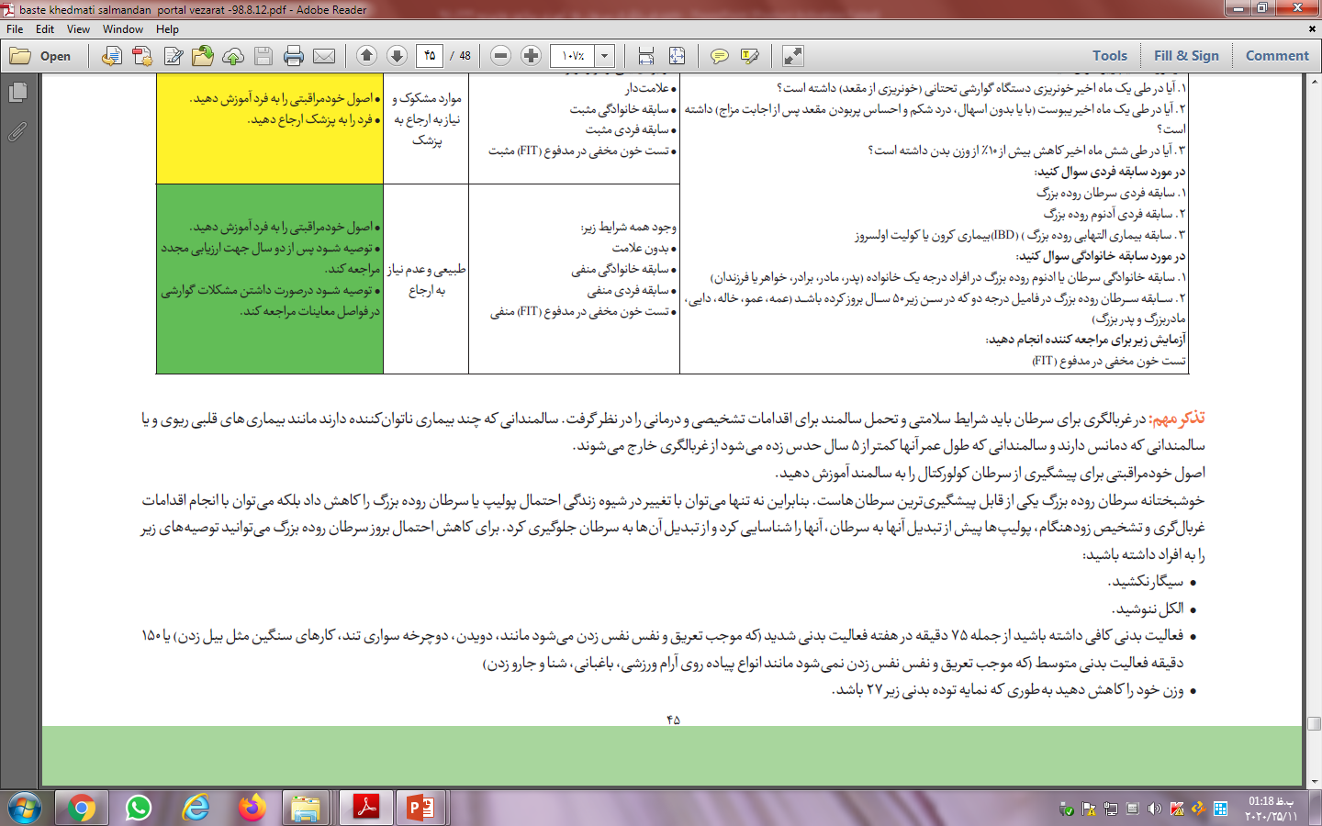

Slide 38
تشخیص زودهنگام سرطان روده بزرگ
(گام اول بهورز)
شرح حال در مورد علایم
سابقه فردی یا خانوادگی
آيا خونریزی دستگاه گوارش تحتانی (خونریزی از مقعد) در طی یک ماه اخیر داشته اید؟
آيا طی یک ماه اخیر یبوست (با یا بدون اسهال، درد شکم و احساس پر بودن مقعد پس از اجابت مزاج) داشته اید؟
آيا طی شش ماه اخیر کاهش بیش از ده درصد وزن بدن داشته اید؟
آیا سابقه فردی بیماری های زیر را دارید؟
سابقه سرطان روده بزرگ در گذشته
سابقه آدنوم روده بزرگ در گذشته
سابقه بیماری التهابی روده بزرگ (IBD) (بیماری کرون یا کولیت اولسروز)
آیا سابقه خانوادگی برای موارد زیر دارید؟
سابقه سرطان روده بزرگ در فامیل درجه یک را دارید؟ (پدر، مادر، برادر، خواهر یا فرزندان)
سابقه سرطان روده بزرگ در فامیل درجه دو (که در سن زیر پنجاه سال بروز کرده باشد) را دارید؟ (عمه، عمو خاله، دایی)

Slide 39
تشخیص زودهنگام سرطان روده بزرگ
(گام دوم بهورز)
تست FIT
نمونه گیری توسط بیمار (مراجعه کننده)
در ابتدا فرد درب ظرف شیشه ای را باز می کند.
قسمت ميله متصل به درب ظرف (قاشقک جمع‌کننده نمونه) را دست کم در 4 جاي مختلف از نمونه مدفوع فرو کرده و به اندازه يک عدس از مدفوع را برداشته و به داخل لوله منتقل گردد.
پس از آن درب ظرف را بسته و چند بار تکان می دهد.
این ظرف توسط مراقب سلامت تحویل گرفته می شود.

Slide 40
تشخیص زودهنگام سرطان روده بزرگ
(گام دوم بهورز)
تست FIT
شیوه انجام آزمایش توسط
بهورز یا مراقب سلامت
نمونه آماده شده را مي‌توان تا 6 ماه در دماي منفي 20 درجه سانتيگراد نگهداري کرد.
بهترين نتايج زماني حاصل مي‌شود که سنجش تا 6 ساعت بعد از نمونه‌گيري انجام شود.
قسمت زائده سر ظرف شیشه ای را می شکند
از مایع داخل ظرف 2 قطره بر روی کیت می چکاند.
بعد از 5 دقیقه باید کیت مورد نظر را بررسی کند. در صورتی که کیت بعد از 10 دقیقه بررسی شود ارزشی نخواهد داشت.

Slide 41
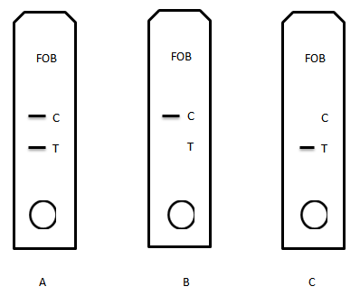
تشخیص زودهنگام سرطان روده بزرگ
(گام دوم بهورز)
تست FIT
تفسیر تست
اگر علامت به صورت دو خط در کنار حروف C و T باشد (مانند قسمت A) یعنی نتیجه تست مثبت است.
در صورتی که علامت به صورت یک خط در کنار حرف C باشد (مانند قسمت B) یعنی نتیجه تست منفی است.
در صورتی که علامت به صورت یک خط در کنار حرف T باشد (مانند قسمت C) یعنی نتیجه تست نامعتبر است و باید این تست مجدد انجام شود.

Slide 42
تشخیص زودهنگام سرطان روده بزرگ
(گام دوم بهورز)
تست FIT
موارد احتیاط
پيش از تحويل لوله جمع آوري نمونه، بر چسب روي آن نام و نام خانوادگي مراجعه‌کننده و تاريخ تحويل ظرف را با استفاده از خودکار يا ماژيک درج نموده و به مراجعه‌کننده داده شود.
به محض دريافت نمونه مشخصات بيمار در ليست ارائه شده در قالب اين برنامه درج گردد.
بهترين نتايج زماني حاصل مي‌شود که سنجش تا 6 ساعت بعد از نمونه‌گيري انجام شود.
حداکثر زمان نگهداري نمونه جمع‌ آوري شده در ظرف نمونه‌گيري 48 ساعت در دماي اتاق است.
بنابراين اگر به هرعلت انجام آزمايش به تاخير بيفتد، لازم است نمونه‌ها در يخچال (دماي 8-2 درجه سانتيگراد) نگهداري شود. حداکثر مدت زمان نگهداري در يخچال تا 4 روز است.

Slide 43
برنامه پیشگیری،تشخیص زودهنگام و غربالگری
سرطان روده بزرگ
خدمات سطح دو

Slide 44
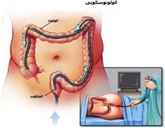
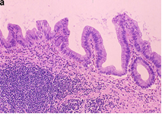
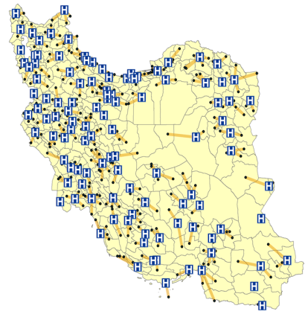
تشخیص زودهنگام سرطان روده بزرگ
(سطح دو)
اقدامات سطح دو
چه افرادی ارجاع می شوند
ترسیم شجره نامه برای افراد دارای سابقه خانوادگی
ویزیت متخصص
انجام کولونوسکوپی و بیوپسی
افرادی که دارای علایم مشکوک سرطان روده بزرگ هستند و در ارزیابی‌های اولیه در سطح یک مشکوک تشخیص داده شده اند.
افرادی که سابقه شخصی پولیپ، سرطان یا بیماری التهابی روده بزرگ دارند.
افرادی که سابقه خانوادگی سرطان یا پولیپ روده بزرگ دارند.
افرادی که تست خون مخفی در مدفوع به روش ایمونولوژیک (IFOBT) آن‌ها مثبت است.

Slide 45
برنامه پیشگیری،تشخیص زودهنگام و غربالگری
سرطان پستان

Slide 46
اولین سرطان پربروز در زنان جهان و ایران
بروز استاندارد شده سنی سرطان پستان در ایران: 34.5 در صدهزار
در مقایسه با کشورهای منطقه بیشتر از عربستان (12.9)، عمان (14.4) و امارات (19.2) بوده و کمتر از قطر (35.5)، کویت (44.3) و بحرین (46.4)
بروز سرطان پستان در ایران کمتر از متوسط جهانی است (34.5 در مقابل 46.3)
در سال 2018 تعداد سرطان پستان شناسایی شده در زنان ایران: 51038 مورد (گلوبوکن 2018)
سهم 27 درصدی یعنی بالغ بر یک چهارم سرطان ها

Slide 47
برنامه پیشگیری،تشخیص زودهنگام و غربالگری
سرطان پستان
اصول خود مراقبتی

Slide 48
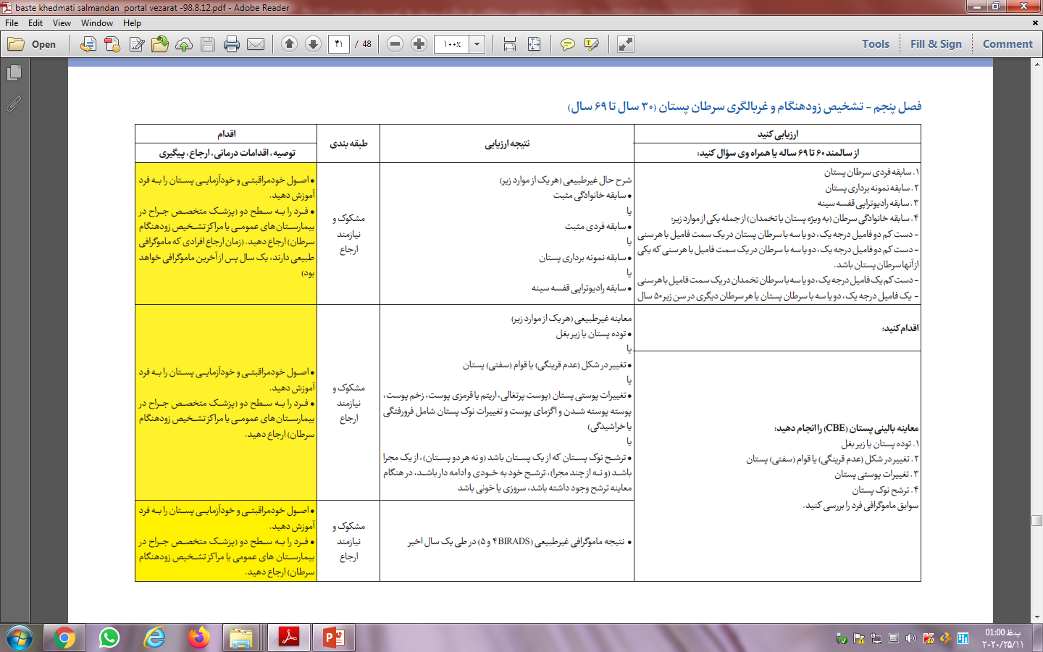

Slide 49
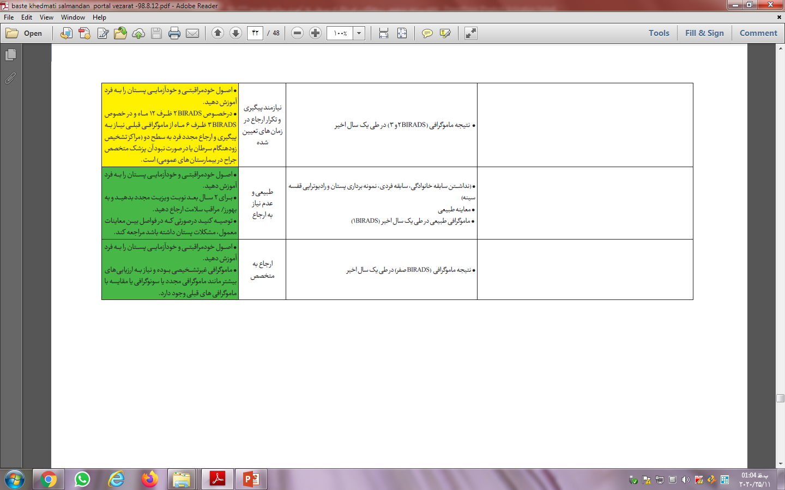

Slide 50
تشخیص زودهنگام سرطان پستان
(آموزش اصول خود مراقبتی)
راه های تشخیص زودهنگام سرطان
راه های پیشگیری از سرطان
با شناخت علایم هشداردهنده سرطان پستان و مراجعه به موقع به خانه ها و پایگاه های بهداشتی می توان ضایعات پیش سرطانی را پیش از تبدیل شدن به سرطان، زودتر تشخیص داد.
باید به مشارکت در برنامه های غربالگری و تشخیص زودهنگام سرطان پستان ترغیب شوند و به شبکه بهداشتی مراجعه کنند.
نحوه انجام خودآزمایی پستان (SBE) به آنها آموزش داده شود.
به طور کلی باید به افراد آموزش داده شود که سرطان بر خلاف تصور عام، یک بیماری قابل پیشگیری است به طوری که بیش از 40 درصد سرطان ها قابل پیشگیری اند.
برای پیشگیری از سرطان پستان باید بدانیم که علل ایجاد کننده سرطان و راه های دوری کردن از آن کدامند همچنین چه عواملی اثر محافظتی در برابر این سرطان دارند.

Slide 51
اصول خودمراقبتی سرطان پستان
(علل سرطان پستان و راه های پیشگیری)
علل قابل اصلاح سرطان
علل غیر قابل اصلاح سرطان
نمایه توده بدنی (BMI) بالای 30
الكل
سن بالای مادر در زمان اولین تولد
مواجهه با اشعه
قرص­هاي ضدبارداري خوراکی
هورمون درمانی جایگزین HRT پس از یائسگی
مصرف بالای چربی‌های اشباع شده
سن بالا
سابقه خانوادگي و جهش­هاي ژني
سن قاعدگي کمتر از 11 سال
سن يائسگي بالای 54 سال
زمينه­ی نژادي و قومي
وضعيت اقتصادي و اجتماعی بهتر
سابقه هیپرپلازی (رشد بیش از حد سلول ها) در پستان

Slide 52
اصول خودمراقبتی سرطان پستان
(علایم سرطان پستان و راه های تشخیص زودهنگام)
علایم
علایم
ترشح نوک پستان که دارای هر یک از خصوصیات زیر باشد:
از یک پستان باشد (و نه هر دو پستان)
از یک مجرا باشد (و نه از چند مجرا)
ترشح خود به خودی و ادامه دار باشد
در هنگام معاینه ترشح وجود داشته باشد
سروزی یا خونی باشد
توده پستان یا زیر بغل
تغییر در شکل (عدم قرینگی) یا قوام (سفتی) پستان
تغییرات پوستی پستان شامل هر یک از موارد زیر:
پوست پرتغالی
اریتم یا قرمزی پوست
زخم پوست
پوسته پوسته شدن و اگزمای پوست
تغییرات نوک پستان (فرورفتگی یا خراشیدگی)

Slide 53
اصول خودمراقبتی سرطان پستان
(علایم سرطان پستان و راه های تشخیص زودهنگام)
اصول تشخیص زودهنگام سرطان
اصول تشخیص زودهنگام سرطان
اگر سابقه­ی خانوادگی قوی از سرطان پستان یا تخمدان دارید، با خانه یا مرکز بهداشتی درباره­ی گزینه­های غربالگری خاص، انجام تست‌های ژنتیک یا درمان پیشگیرانه صحبت کنید.
ماهانه بلافاصله بعد از اتمام قاعدگی، خودآزمایی پستان را انجام دهید.
باید افراد تشویق شوند دست کم هر دو سال در برنامه تشخیص زودهنگام و غربالگری شرکت می کنند
باید به افراد آموزش داد علایم هشداردهنده سرطان پستان را بشناسند
باید به افراد آموزش داد که اگر در فواصل برنامه های تشخیص زودهنگام و غربالگری نیز، این علایم را داشتند زودتر مراجعه کنند.

Slide 54
برنامه پیشگیری،تشخیص زودهنگام و غربالگری
سرطان پستان
خدمات سطح یک

Slide 55
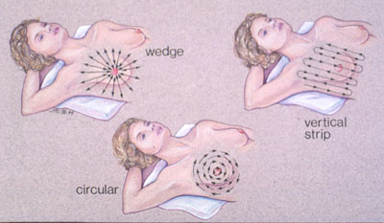
تشخیص زودهنگام و غربالگری
سرطان پستان
ماما زنان ارجاع شده درفاصله30 تا 69 سال¹ را از نظر دارا بودن علایم و نشانه‌های زیر، با شرح حال و معاینه بررسی می‌کند.
شرح حال بگیرید:
آیا سابقه خانوادگی سرطان (به ویژه پستان یا تخمدان) دارید؟
آیا سابقه فردی سرطان پستان یا تخمدان دارید؟
آیا سابقه نمونه برداری پستان دارید؟
آیا سابقه رادیوتراپی قفسه سینه دارید؟
گام اول ماما: شرح حال
هر دو پستان و زیر بغل را از نظر موارد زیر معاینه کنید:
توده پستان یا زیر بغل
تغییر در شکل یا قوام پستان
تغییرات پوستی پستان
ترشح نوک پستان
گام دوم ماما: معاینه
معاینه غیرطبیعی
شرح حال غیرطبیعی
شرح حال و معاینه طبیعی
گام سوم ماما: تصمیم
ارجاع به سطح دو³
ارجاع به سطح دو²
آموزش معاینه شخصی پستان و تکرار معاینه بالینی هر دو سال

Slide 56
تشخیص زودهنگام سرطان پستان
(گام های بهورز)
شرح حال در مورد علایم
سابقه فردی یا خانوادگی
دريافت بازخورد از سطوح پذيرنده ارجاع را پیگیری و پسخوراند آن‌ها بررسی نمایید.
افرادی که به ماما ارجاع و ارزیابی های کامل تری می شوند برای پیگیری های دوره ای باید مطابق شرایط به صورت دوره ای ارزیابی شوند. اگر بنا به گزارش ماما، شرح حال و معاینه طبیعی بوده است، زمان ارجاع بعدی:
در زنان 30 تا 69 سال، هر دو سال یک بار فرخوان شوند
به عنوان بهورز یا مراقب سلامت زنان 30 تا 69 سال که برای ارزیابی فراخوان شده‌اند را به ماما ارجاع دهید
در صورتی که فردی با سن زیر 30 یا بالای 69 سال یا در فواصل ارزیابی های دوره ای و به دلیل مشکلات پستان مراجعه کند، مشخصات او را نیز ثبت کرده و به ماما ارجاع دهید.
آموزش خود مراقبتی لازم در خصوص عوامل خطر سرطان پستان و راه های پیشگیری از آن همچنین علایم مشکوک سرطان پستان و انجام معاينه شخصي را مطابق بسته آموزشی ارائه دهید.

Slide 57

تشخیص زودهنگام سرطان پستان
(گام اول ماما)
شرح حال
آیا سابقه خانوادگی سرطان پستان یا تخمدان دارید؟
دست کم دو فامیل با سرطان پستان در یک سمت فامیل با هر سنی
دست کم دو فامیل با سرطان در یک سمت فامیل با هر سنی که یکی از آنها سرطان پستان باشد
دست کم یک فامیل با سرطان تخمدان در یک سمت فامیل با هر سنی
یک فامیل درجه یک، دو یا سه با سرطان پستان یا هر سرطان دیگری در سن زیر 50 سال
آیا سابقه فردی سرطان پستان دارید؟
آیا سابقه بیوپسی پستان دارید؟
آیا سابقه رادیوتراپی قفسه سینه دارید؟

Slide 58
تشخیص زودهنگام سرطان پستان
(گام دوم ماما)
معاینه
توده پستان
تغییر در شکل، کشیدگی و عدم قرینگی پستان ها (مانند بزرگی پستان)
تغییرات پوستی (مانند پوست پرتقالی، قرمزی، پوسته پوسته شدن، زخم های سفت، نامنظم و ثابت، تغییرات نوک پستان مانند پوسته پوسته شدن یا فرورفتگی نوک پستان)
ترشح نوک پستان (به ویژه اگر از یک پستان باشد، در آن پستان از یک مجرا باشد، خود به خودی و ادامه دار باشد، در هنگام معاینه ترشح وجود داشته باشد و از نوع سروزی یا خونی باشد)

Slide 59
تشخیص زودهنگام سرطان پستان
(گام سوم ماما)
ارزیابی دوره ای
ارجاع
در صورتی که همه موارد شرح حال منفی و معاینه از همه نظر طبیعی بود، به افراد برای 2 سال بعد ویزیت مجدد بدهید و به بهورز / مراقب سلامت ارجاع دهید.
در صورتی که پاسخ هر یک از موارد شرح حال مثبت یا معاینه از هر نظر غیرطبیعی باشد، پس از تکمیل فرم، به سطح دو ارجاع دهید

Slide 60
برنامه پیشگیری،تشخیص زودهنگام و غربالگری
سرطان پستان
خدمات سطح دو

Slide 61
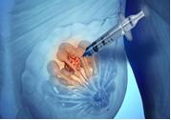
تشخیص زودهنگام سرطان پستان
(سطح دو)
اقدامات سطح دو
چه افرادی ارجاع می شوند
ترسیم شجره نامه برای افراد دارای سابقه خانوادگی
ویزیت متخصص
انجام ماموگرافی و بیوپسی
افرادی که شرح حال غیرطبیعی (سابقه فردي و يا خانوادگي، سابقه بيوپسي پستان و يا راديوتراپي قفسه سينه) دارند.
افرادی که معاینه غیر طبیعی دارند.

Slide 62


